Slide 1
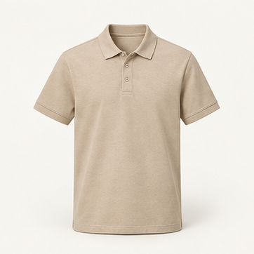
织选
FASHION SELECTION & QUOTATION
为每一次采购，
搭配合适的选择。
森禾 · 秋季团建服装方案
森禾企业服务
备选报价 · 客户任选，各方案独立核算
生成日期 2026/9/11 11:05:11
商品与图片均为原型演示素材
织选 / quote-mtwdign1-xblxo · V4
01 / 21
演示数据 · 供原型评审

Slide 2
需求与报价口径
森禾企业服务 · 报价版本 V4
方案主题：森禾 · 秋季团建服装方案
采购场景：企业团建；风格：休闲；季节：四季
品类档位：1 / 2 / 3 / 4 品类；本次 4 个候选。各组合采购量见比较页。
采购总预算：¥30,000.00（含附加费用及适用税额，最终按对应报价模式判断）。
报价模式：备选报价 · 客户任选，各方案独立核算。所有候选是不同选择，各候选金额与库存分别核算，不累计
成客户应付金额。
币种：人民币 CNY。税费口径：含税销售价，不重复加税。
需求补充：给森禾准备100套秋季团建服装，预算每套300元。上衣、裤子、帽子和鞋，提供一到四品类的递进比较
。
织选 / quote-mtwdign1-xblxo · V4
02 / 21
演示数据 · 供原型评审

Slide 3
方案比较
备选报价 · 客户任选，各方案独立核算
候选方案 | 档位 | 组成 | 采购量 | 平均每套 | 对应应付
1 品类 · 舒适优选 | 1 品类 | 上衣 | 100 套 | ¥79.00 | ¥7,900.00
2 品类 · 舒适优选 | 2 品类 | 上衣 + 裤子 | 100 套 | ¥136.00 | ¥13,600.00
3 品类 · 舒适优选 | 3 品类 | 上衣 + 裤子 + 帽子 | 100 套 | ¥155.00 | ¥15,500.00
4 品类 · 舒适优选 | 4 品类 | 上衣 + 裤子 + 帽子 + 鞋 | 100 套 | ¥240.50 | ¥24,050.00
织选 / quote-mtwdign1-xblxo · V4
03 / 21
演示数据 · 供原型评审

Slide 4
1 品类 · 舒适优选
1 品类 · 100 套 · 备选报价 · 客户任选，各方案独立核算
好搭配，
从真实商品开始。
本方案采用商品原图拼版。
实际商品以 SKU 与规格明细为准。
¥79.00
1. 上衣 · 米杏
平均每套 / 含费用 · 应付 ¥7,900.00
SKU / 尺码与金额见明细页
织选 / quote-mtwdign1-xblxo · V4
04 / 21
演示数据 · 供原型评审

Slide 5
1 品类 · 舒适优选 · 搭配说明
1 品类 · 方案 1
符合企业团建 / 休闲，优先保留基础款递进；锁定项可手动解锁调整。
商品：米杏珠地短袖 Polo（米杏）
织选 / quote-mtwdign1-xblxo · V4
05 / 21
演示数据 · 供原型评审

Slide 6
1 品类 · 舒适优选 · SKU 报价明细
人民币 · 含税销售价，不重复加税 · 数量为具体尺码采购量
SKU / 款号 | 商品名称 | 颜色 / 尺码 | 数量 | 销售单价 | 行金额
ZX-11-M | 米杏珠地短袖 Polo | 米杏 / M | 34 件 | ¥80.00 | ¥2,720.00
ZX-11-L | 米杏珠地短袖 Polo | 米杏 / L | 33 件 | ¥80.00 | ¥2,640.00
ZX-11-XL | 米杏珠地短袖 Polo | 米杏 / XL | 33 件 | ¥80.00 | ¥2,640.00
织选 / quote-mtwdign1-xblxo · V4
06 / 21
演示数据 · 供原型评审

Slide 7
1 品类 · 舒适优选 · 金额确认
100 套 · 平均每套 ¥79.00，平均值仅作展示
金额项目 | 人民币金额
商品合计 | ¥8,000.00
整单优惠（仅作用于商品合计） | − ¥400.00
附加费用 / 运费（已含税 / 不再加税） | ¥300.00
本备选方案应付 | ¥7,900.00
织选 / quote-mtwdign1-xblxo · V4
07 / 21
演示数据 · 供原型评审

Slide 8
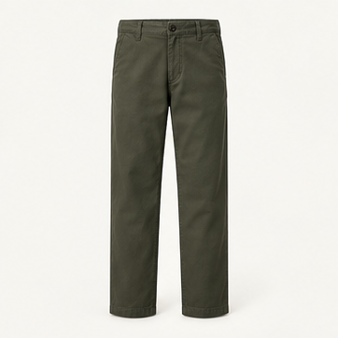
2 品类 · 舒适优选
2 品类 · 100 套 · 备选报价 · 客户任选，各方案独立核算
好搭配，
从真实商品开始。
本方案采用商品原图拼版。
实际商品以 SKU 与规格明细为准。
¥136.00
1. 上衣 · 米杏
2. 裤子 · 苔绿
平均每套 / 含费用 · 应付 ¥13,600.00
SKU / 尺码与金额见明细页
SKU / 尺码与金额见明细页
织选 / quote-mtwdign1-xblxo · V4
08 / 21
演示数据 · 供原型评审

Slide 9
2 品类 · 舒适优选 · 搭配说明
2 品类 · 方案 2
符合企业团建 / 休闲，优先保留基础款递进；锁定项可手动解锁调整。
商品：米杏珠地短袖 Polo（米杏）；苔绿直筒休闲裤（苔绿）
织选 / quote-mtwdign1-xblxo · V4
09 / 21
演示数据 · 供原型评审

Slide 10
2 品类 · 舒适优选 · SKU 报价明细
人民币 · 含税销售价，不重复加税 · 数量为具体尺码采购量
SKU / 款号 | 商品名称 | 颜色 / 尺码 | 数量 | 销售单价 | 行金额
ZX-11-M | 米杏珠地短袖 Polo | 米杏 / M | 34 件 | ¥80.00 | ¥2,720.00
ZX-11-L | 米杏珠地短袖 Polo | 米杏 / L | 33 件 | ¥80.00 | ¥2,640.00
ZX-11-XL | 米杏珠地短袖 Polo | 米杏 / XL | 33 件 | ¥80.00 | ¥2,640.00
ZX-12-M | 苔绿直筒休闲裤 | 苔绿 / M | 34 件 | ¥60.00 | ¥2,040.00
ZX-12-L | 苔绿直筒休闲裤 | 苔绿 / L | 33 件 | ¥60.00 | ¥1,980.00
ZX-12-XL | 苔绿直筒休闲裤 | 苔绿 / XL | 33 件 | ¥60.00 | ¥1,980.00
织选 / quote-mtwdign1-xblxo · V4
10 / 21
演示数据 · 供原型评审

Slide 11
2 品类 · 舒适优选 · 金额确认
100 套 · 平均每套 ¥136.00，平均值仅作展示
金额项目 | 人民币金额
商品合计 | ¥14,000.00
整单优惠（仅作用于商品合计） | − ¥700.00
附加费用 / 运费（已含税 / 不再加税） | ¥300.00
本备选方案应付 | ¥13,600.00
织选 / quote-mtwdign1-xblxo · V4
11 / 21
演示数据 · 供原型评审

Slide 12
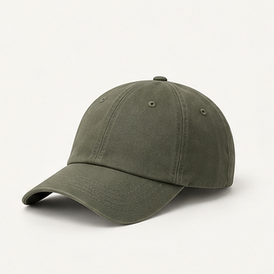
3 品类 · 舒适优选
3 品类 · 100 套 · 备选报价 · 客户任选，各方案独立核算
好搭配，
从真实商品开始。
2. 裤子 · 苔绿
本方案采用商品原图拼版。
实际商品以 SKU 与规格明细为准。
SKU / 尺码与金额见明细页
¥155.00
1. 上衣 · 米杏
3. 帽子 · 苔绿
平均每套 / 含费用 · 应付 ¥15,500.00
SKU / 尺码与金额见明细页
SKU / 尺码与金额见明细页
织选 / quote-mtwdign1-xblxo · V4
12 / 21
演示数据 · 供原型评审

Slide 13
3 品类 · 舒适优选 · 搭配说明
3 品类 · 方案 3
符合企业团建 / 休闲，优先保留基础款递进；锁定项可手动解锁调整。
商品：米杏珠地短袖 Polo（米杏）；苔绿直筒休闲裤（苔绿）；苔绿简约棒球帽（苔绿）
织选 / quote-mtwdign1-xblxo · V4
13 / 21
演示数据 · 供原型评审

Slide 14
3 品类 · 舒适优选 · SKU 报价明细
人民币 · 含税销售价，不重复加税 · 数量为具体尺码采购量
SKU / 款号 | 商品名称 | 颜色 / 尺码 | 数量 | 销售单价 | 行金额
ZX-11-M | 米杏珠地短袖 Polo | 米杏 / M | 34 件 | ¥80.00 | ¥2,720.00
ZX-11-L | 米杏珠地短袖 Polo | 米杏 / L | 33 件 | ¥80.00 | ¥2,640.00
ZX-11-XL | 米杏珠地短袖 Polo | 米杏 / XL | 33 件 | ¥80.00 | ¥2,640.00
ZX-12-M | 苔绿直筒休闲裤 | 苔绿 / M | 34 件 | ¥60.00 | ¥2,040.00
ZX-12-L | 苔绿直筒休闲裤 | 苔绿 / L | 33 件 | ¥60.00 | ¥1,980.00
ZX-12-XL | 苔绿直筒休闲裤 | 苔绿 / XL | 33 件 | ¥60.00 | ¥1,980.00
ZX-13-均码 | 苔绿简约棒球帽 | 苔绿 / 均码 | 100 顶 | ¥20.00 | ¥2,000.00
织选 / quote-mtwdign1-xblxo · V4
14 / 21
演示数据 · 供原型评审

Slide 15
3 品类 · 舒适优选 · 金额确认
100 套 · 平均每套 ¥155.00，平均值仅作展示
金额项目 | 人民币金额
商品合计 | ¥16,000.00
整单优惠（仅作用于商品合计） | − ¥800.00
附加费用 / 运费（已含税 / 不再加税） | ¥300.00
本备选方案应付 | ¥15,500.00
织选 / quote-mtwdign1-xblxo · V4
15 / 21
演示数据 · 供原型评审

Slide 16
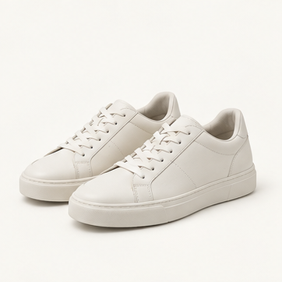
4 品类 · 舒适优选
4 品类 · 100 套 · 备选报价 · 客户任选，各方案独立核算
好搭配，
从真实商品开始。
1. 上衣 · 米杏
2. 裤子 · 苔绿
本方案采用商品原图拼版。
实际商品以 SKU 与规格明细为准。
SKU / 尺码与金额见明细页
SKU / 尺码与金额见明细页
¥240.50
3. 帽子 · 苔绿
4. 鞋 · 米白
平均每套 / 含费用 · 应付 ¥24,050.00
SKU / 尺码与金额见明细页
SKU / 尺码与金额见明细页
织选 / quote-mtwdign1-xblxo · V4
16 / 21
演示数据 · 供原型评审

Slide 17
4 品类 · 舒适优选 · 搭配说明
4 品类 · 方案 4
符合企业团建 / 休闲，优先保留基础款递进；锁定项可手动解锁调整。
商品：米杏珠地短袖 Polo（米杏）；苔绿直筒休闲裤（苔绿）；苔绿简约棒球帽（苔绿）；米白轻量休闲鞋（米
白）
织选 / quote-mtwdign1-xblxo · V4
17 / 21
演示数据 · 供原型评审

Slide 18
4 品类 · 舒适优选 · SKU 报价明细
人民币 · 含税销售价，不重复加税 · 数量为具体尺码采购量
SKU / 款号 | 商品名称 | 颜色 / 尺码 | 数量 | 销售单价 | 行金额
ZX-11-M | 米杏珠地短袖 Polo | 米杏 / M | 34 件 | ¥80.00 | ¥2,720.00
ZX-11-L | 米杏珠地短袖 Polo | 米杏 / L | 33 件 | ¥80.00 | ¥2,640.00
ZX-11-XL | 米杏珠地短袖 Polo | 米杏 / XL | 33 件 | ¥80.00 | ¥2,640.00
ZX-12-M | 苔绿直筒休闲裤 | 苔绿 / M | 34 件 | ¥60.00 | ¥2,040.00
ZX-12-L | 苔绿直筒休闲裤 | 苔绿 / L | 33 件 | ¥60.00 | ¥1,980.00
ZX-12-XL | 苔绿直筒休闲裤 | 苔绿 / XL | 33 件 | ¥60.00 | ¥1,980.00
ZX-13-均码 | 苔绿简约棒球帽 | 苔绿 / 均码 | 100 顶 | ¥20.00 | ¥2,000.00
ZX-14-39 | 米白轻量休闲鞋 | 米白 / 39 | 20 双 | ¥90.00 | ¥1,800.00
ZX-14-40 | 米白轻量休闲鞋 | 米白 / 40 | 20 双 | ¥90.00 | ¥1,800.00
ZX-14-41 | 米白轻量休闲鞋 | 米白 / 41 | 20 双 | ¥90.00 | ¥1,800.00
织选 / quote-mtwdign1-xblxo · V4
18 / 21
演示数据 · 供原型评审

Slide 19
4 品类 · 舒适优选 · SKU 报价明细（续 1）
人民币 · 含税销售价，不重复加税 · 数量为具体尺码采购量
SKU / 款号 | 商品名称 | 颜色 / 尺码 | 数量 | 销售单价 | 行金额
ZX-14-42 | 米白轻量休闲鞋 | 米白 / 42 | 20 双 | ¥90.00 | ¥1,800.00
ZX-14-43 | 米白轻量休闲鞋 | 米白 / 43 | 20 双 | ¥90.00 | ¥1,800.00
织选 / quote-mtwdign1-xblxo · V4
19 / 21
演示数据 · 供原型评审

Slide 20
4 品类 · 舒适优选 · 金额确认
100 套 · 平均每套 ¥240.50，平均值仅作展示
金额项目 | 人民币金额
商品合计 | ¥25,000.00
整单优惠（仅作用于商品合计） | − ¥1,250.00
附加费用 / 运费（已含税 / 不再加税） | ¥300.00
本备选方案应付 | ¥24,050.00
织选 / quote-mtwdign1-xblxo · V4
20 / 21
演示数据 · 供原型评审

Slide 21
商务说明与联系方式
报价有效期与库存核对时间分别记录
报价日期：2026/9/11 11:05:11；有效至：2026/9/18 11:05:11。
库存核对时间：2026/9/11 11:05:10；价格版本 P1，库存版本 S1。报价不预占库存，正式订货时须再次确认可售
数量与交期。
图片说明：采用商品原图拼版。 实际商品以原图、SKU、颜色和尺码规格为准。
对客备注：现货报价，以订单确认时库存为准。
联系：销售顾问 林亦（示例） / 400-000-0000。
原型评审说明：本文件使用演示商品数据与示意素材，不构成真实供货承诺。
企业模板：V1。本次文件对应固定报价快照，外部编辑不会自动回写系统。
织选 / quote-mtwdign1-xblxo · V4
21 / 21
演示数据 · 供原型评审

